Slide 1
SMTP
Chương 9

Slide 2
Nội dung
Email basic
Sử dụng các lớp có sẵn để gửi nhận mail

Slide 3
Email basic
Các thành phần của hệ thống email:
The Message Transfer Agent (MTA)
The Message Delivery Agent (MDA)
The Message User Agent (MUA)

Slide 4
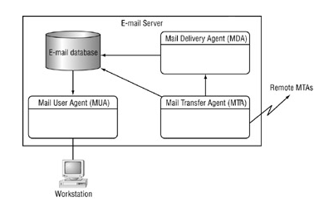
Email basic

Slide 5
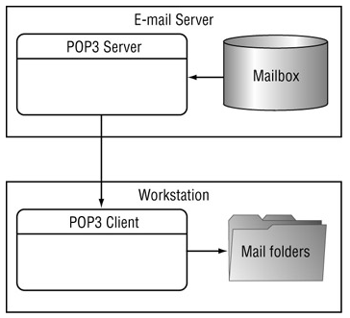
Lưu trữ email
POP3

Slide 6
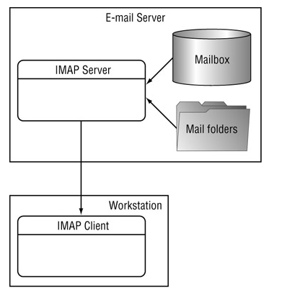
Lưu trữ email
IMAP

Slide 7
SmtpMail class
Khai báo thư viện System.Net.Mail
Phương thức gửi email:
Send(MailMessage message);
Send(string from, string to, string subject, string body);

Slide 8
MailAttachment Class
Dùng để gắn thêm tập tin vào email gửi đi
Phương thức tạo:
MailAttachment(string filename);
MailAttachment(string filename, MailEncoding encodetype);
Thêm MailAttachment vào nội dung email:
MailMessage message = new MailMessage();
MailAttachment file = new MailAttachment("c:\\testfile.bmp");
message.Attachments.Add(file);

Slide 9
Nhận email
Sử dụng các thư viện bên ngoài
Google's GData API
OpenPOP
MimeKit
MailKit
ImapX
EAGetMail
…

Slide 10
Đồ án cuối kì
Thời gian nộp + vấn đáp:
Sáng 10/06/2017
Qui định nộp đồ án:
1 Báo cáo giấy
1 CD chứa source code + chương trình + báo cáo bản mềm của tất cả các nhóm
Mỗi nhóm vấn đáp khoảng 10p về đề tài của mình

